Slide 1
Ближе к суте

Slide 2
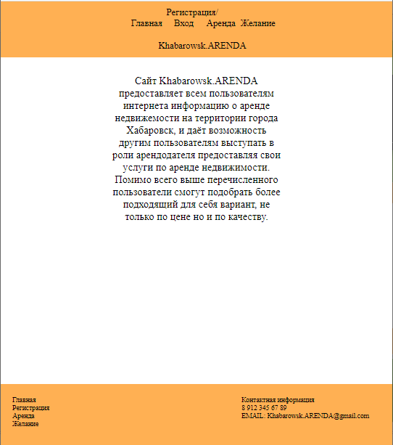
Главный экрвн
Главный экран.
В верху находится “Header” в котором находится меню сайта. Которое помогает перемещаться по сайте.
Также на сайте находится “Center” Где и находится весь сайт.
И “Footer” в футоре находится информация о сайте.

Slide 3
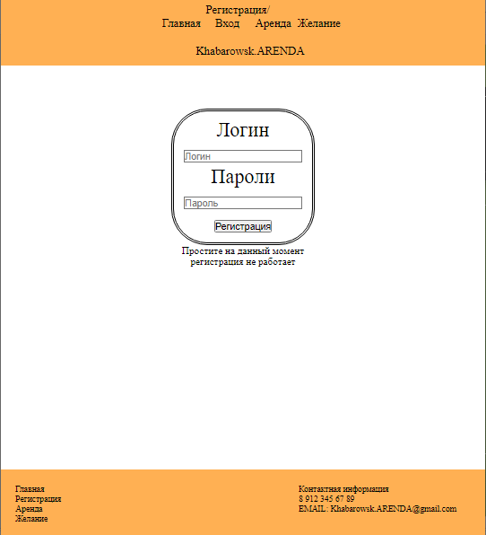
Регистрация
На странице находится раздел где люди могут зарегистрироваться.
Логин состоит из 2 деталей:
1. Текст
2. input – это текс который отвечает за то где люди могут вставить свой текс
Но на данный момент регистрация не работает

Slide 4
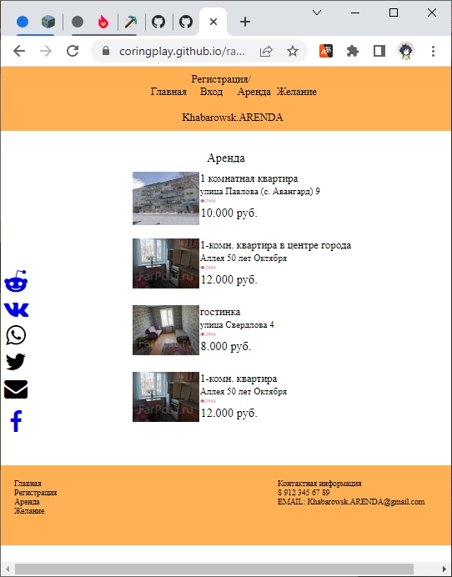
Аренда
Здесь люди могут выкладывать свои предлижения.

Slide 5
Желание
Здесь находятся предложения которые пользователь сохранил те предложения которые его заинтересовали.

Slide 6
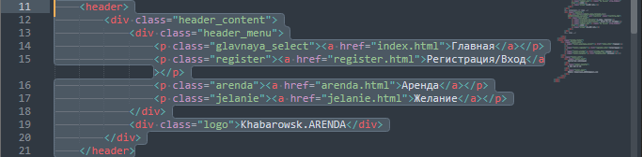
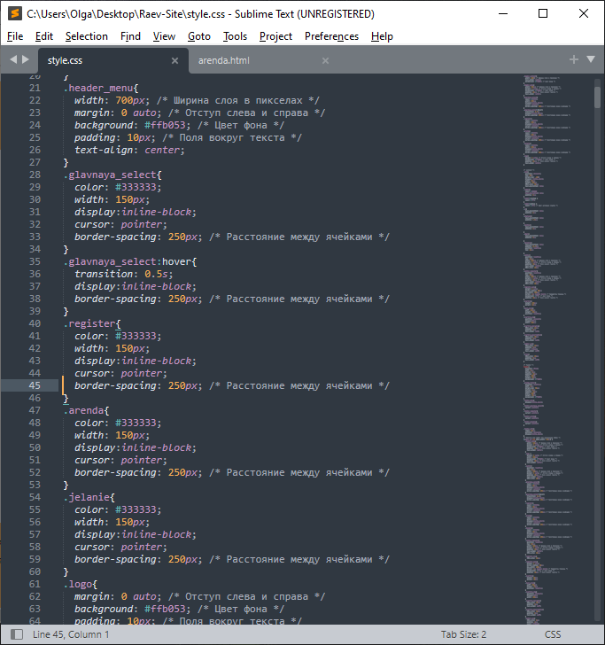
Код сайта
Данная часть кода отвечает за меню header
данный отвечает за оформление данной части

